Slide 1
به نام خدا
8هفته برنامه تمرینات اصلاحی برای والگوس داینامیک زانومبتنی بر اصول nasm
استاد:دکترباباگل تبار سماکوش
مهسا پورصالحی

Slide 2
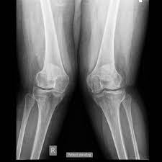
والگوس داینامیک زانو یک الگوی حرکت غیرطبیعی است که با حرکت رو به داخل زانوها حین فعالیت‌های تحمل وزن مشخص می‌شود.زانوها به هم نزدیک میشوند وقوزک های داخلی از هم فاصله میگیرند به طور طبیعی زانوی افراد بالغ حدود 2تا 6 درجه به سمت داخل انحراف دارد. افزایش انحراف زانو بیش از 6 درجه والگوس نامیده می شود که بیشتر موارد مربوط به ضایعات دیستال استخوان فمور است.

Slide 3
نشانه ها و علائم:
نزدیک شدن زانو ها به خط میانی بدن
دور شدن قوزک داخلی از یکدیگر
تمایل کشگک ها به خارج و احتمال بروز نیمه دررفتگی آن
سائیده شدن زانو ها به یکدیگر به هنگام راه رفتن
درد پشت ساق و جلوی ران
آرتروز زود رس زانو
بروز عوارض ثانویه، مانند عارضه کف پای صاف
کوتاهی تاندون اشیل
تغییرمحل مرکز ثقل بدن
افزایش اسیب پذیری مفصل

Slide 4
علل
آسیب های صفحه رشد قسمت پایینی استخوان ران در اثر تروما، شکستگی و عفونت ها
ناهنجاری استخوان مانند نرمی استخوان به علت کمبود شدید ویتامینD وکلسیم
سایر بیماری های استخوان

Slide 5
طبق رویکرد برنامه ها به ترتیب اولویت :رهاسازی.کشش .تقویت و انسجام صورت گرفته است
قبل از شروع هر تمرین گرم کردن و سرد کردن
رهاسازی با استفاده از فومرولر
رهاسازی با ماساژ
کشش عضلات نزدیک کننده و دوقلو و دوسر رانی
تقویت عضلات ضعیف شده با کش و وزن بدن
تقویت عضلات کر
استفاده از تمرینات تعادلی

Slide 6
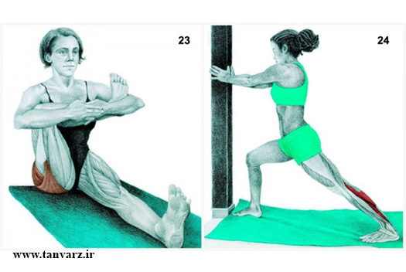
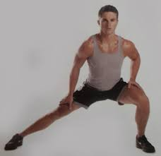
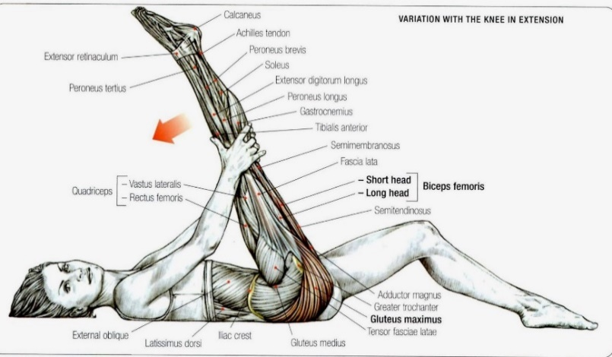
هفته اول
رهاسازی با فومرولرعضلات نزدیک کننده .عضلات دوقلونعلی.عضله دوسررانی.عضله کشنده ی پهن نیام (هرپا30ثانیه)
ماساژعضلات خارجی ساق پا (هرپا 10 دقیقه )
کشش دوقلو ونعلی به صورت ایستاده با کمک دیوار(3ست 15ثانیه ای)برای هرپا
کشش عضلات نزدیک کننده (3ست 15 ثانیه ای)برای هرپا
کشش عضلات دوسررانی دراز میکشیم و یک پا را بالا میاوریم وبا دست نگه میداریم هرپا (2ست 30ثانیه ای )

Slide 7
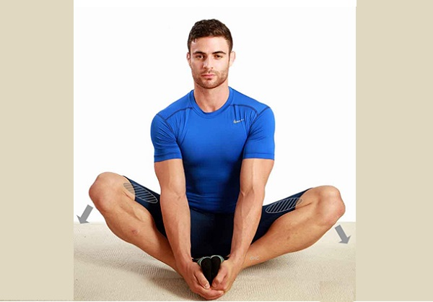
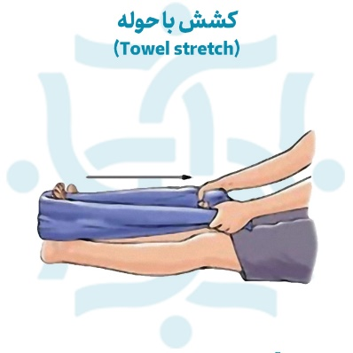
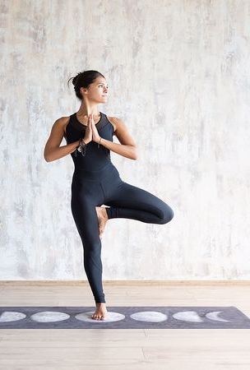
هفته دوم
رهاسازی با فومرولرعضلات نزدیک کننده .عضلات دوقلونعلی.عضله دوسررانی.عضله کشنده ی پهن نیام (هرپا30ثانیه)
ماساژعضلات خارجی ساق پاو عضلات پشتی پا (هرپا 10 دقیقه )
کشش عضلات نزدیک کننده نشسته کف پاهارا بهم میچسبانیم
کشش عضلات پشت ساق با حوله یا هرچیزی که حالت کشسانی نداشته باشه 3(ست 15ثانیه)
تمرین تعادلی (3تکرار15ثانیه ای)برای هرپا

Slide 8
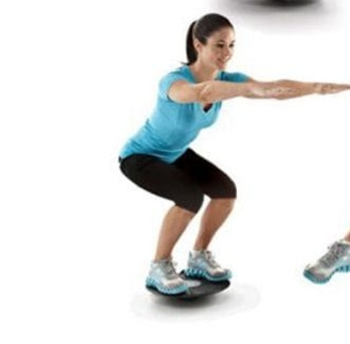
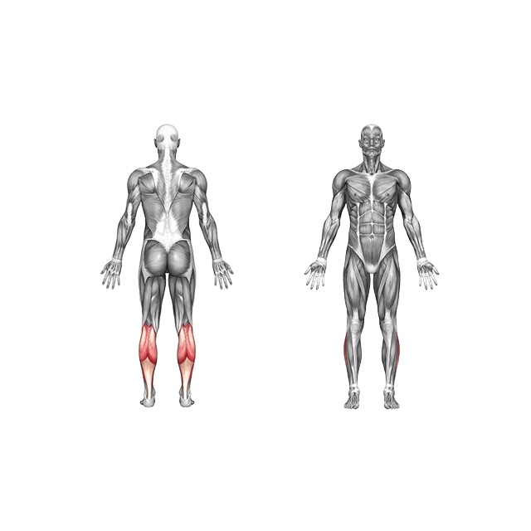
هفته سوم
رهاسازی با فومرولرعضلات نزدیک کننده .عضلات دوقلونعلی.عضله دوسررانی.عضله کشنده ی پهن نیام (هرپا30ثانیه)
کشش عضلات پشت ساق در حالت ایستاده رو به دیوار دست ها به دیوار پای جلو حالت 90درجه (30ثانیه هر پا)
ایستادن رو صفحه تعادل با یک پا هر پا 30ثانیه
روی صندلی نشسته و یک پارا روی پای دیگر میگدازیم کف پارا به داخل میچرخانیم(3ست 30ثانیه ای )هرپا
تقویت عضلات دوقلو ونعلی ایستاده روی پاشنه قرار میگریم (3ست 15تایی)

Slide 9
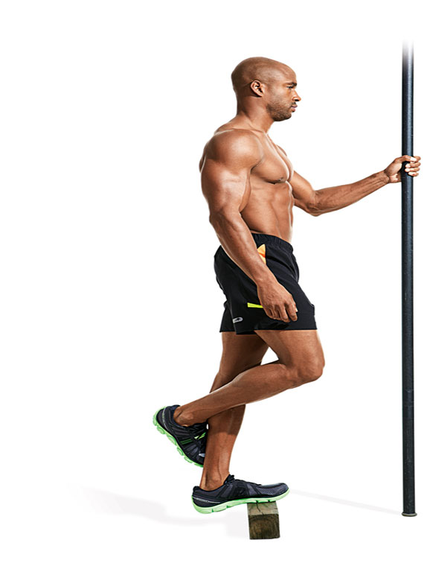
هفته چهارم
رو صندلی نشسته و کش بین 2پا باز بسته میکنیم (3ست15تایی)
اسکوات(3ست 12تایی)
تقویت عضلات پشت ساق با حرکت ساق تک پا (3ست 12تایی)
اسکوات پرشی با حفظ تعادل (3ست 12 تایی)
پلانک 30 ثانیه تقویت عضلات کر

Slide 10
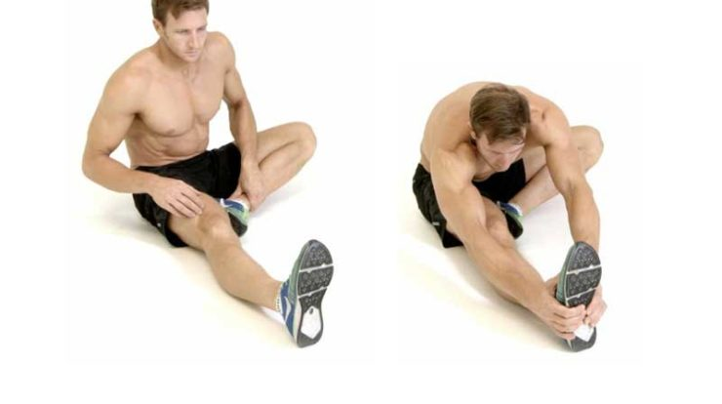
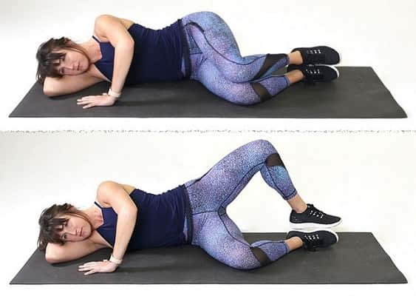
هفته پنجم
کشش عضلات قدامی وخارجی ساق پا (2ست 30 ثانیه ای هرپا)
حرکت ساق تک پا (3ست 12تایی)
پلانک تقویت عضلات کر(2ست 20ثانیه ای)
تقویت عضله هیپ به پهلو دراز میکشیم زانوهارو از هم جدا میکنیم (3ست 15تایی)
حرکت پل باسن (3ست 12تایی)

Slide 11
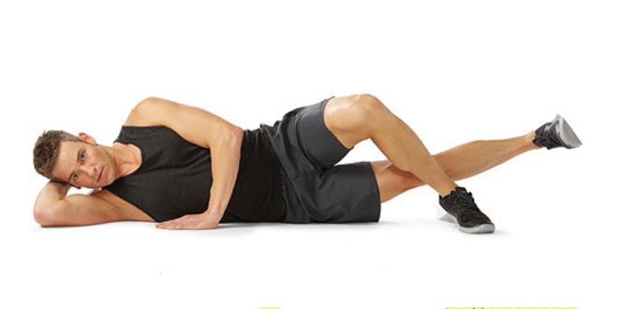

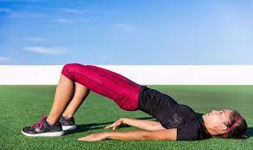
هفته ششم
تقویت چرخاننده خارجی ران دراز میکشیم حرکت ساید پلانک با کمک دست و پا(3ست12تایی)
ایستادن تک پا روی توپ خاردار (3ست1دقیقه ای)
اسکوات با توپ مدیسن بال به دیوار پرت میکنی میگیری 3(ست 12تایی)
حرکت پل باسن با وزنه (3 ست 12تایی )
لیفت پا از پهلو با کش لوپ( 3ست12تایی)
پلانک تقویت عضلات کر2ست 20(ثانیه ای)

Slide 12
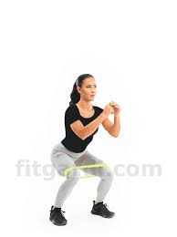
هفته هفتم
تقویت چرخاننده خارجی ران دراز میکشیم حرکت ساید پلانک یک دست بالا (3ست 15تایی) لانگز با دمبل 4ست 12تاییی
لانگز با دمبل 4ست 12تایی
لانگز از پهلو 4ست 12تایی
لیفت پا از پهلو با کش لوپ 3ست 12تایی
اسکوات تک پا با دمبل 3ست 15تایی
اسکوات پرشی با کش لوپ 3ست 15 تایی
لی لی رفتن روی یک خط بامکث حفظ تعادل 1دقیقه

Slide 13
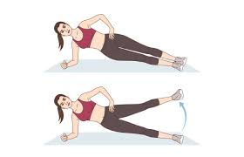
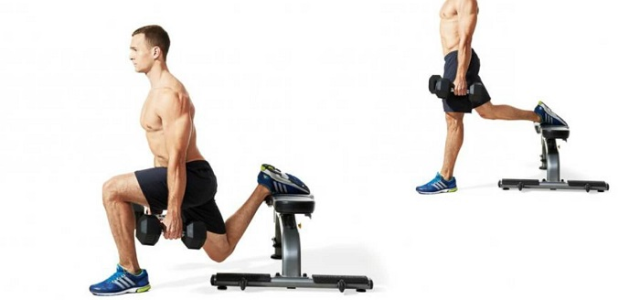
هفته هشتم
تقویت عضلات چرخاننده خارجی ران حرکت ساید پلانک (3ست 15تایی)
لانگز با دمبل 4ست 12تاییی
لانگز از پهلوبا دمبل 4ست 12تایی
لیفت پا از پهلو با کش لوپ (3ست 12تایی)
اسکوات بلغاری با دمبل (3ست 15 تایی)
اسکوات پرشی با کش لوپ 3ست 15 تایی
لی لی رفتن روی یک خط بامکث حفظ تعادل 1دقیقه

